Slide 1
Региональный семинар «Использование бережливых технологий как средство повышения эффективности деятельности дошкольных образовательных организаций»
Проект «Оптимизация процесса организации режимных моментов в группе раннего возраста через систему визуализации»
Автор: воспитатель высшей квалификационной МБ ДОУ Починковскогодетского сада №6
Балдаева Елена Владимировна
Починки 2023

Slide 2
Актуальность
Потеря времени в процессе организации режимных моментов: сбора и возвращения с прогулки, во время умывания и мытья рук, построения в круг на физкультурном и музыкальном занятиях, утренней зарядки, организации процесса передвижения малышей по лестнице на второй этаж и обратно.
Возможность «перегрева» малышей в процессе сбора на прогулку и, как следствие, повышение заболеваемости детей.
Необходимость привлечения дополнительных сотрудников к организации режимных моментов.
Отвлечение сотрудников от непосредственных должностных обязанностей.
Снижение процесса формирования самостоятельности дошкольников.
При необходимость смены педагога на группе облегчится процесс адаптации нового воспитателя в группе.
Снижение риска получения травм воспитанниками.
Сокращение времени пребывания детей на свежем воздухе.
Лишние движения воспитанников (открывание-закрывание дверок шкафчика, переход от шкафчика к банкетке).

Slide 3
Цель:
Внедрить дополнительную визуализацию, направленную на повышение безопасности детей (подъём на второй этаж), сокращение потерь времени в процессе одевания на прогулку (раздевания с прогулки), во время умывания и мытья рук, в процессе построения в круг.
Задачи:
- повышение эффективности организации образовательной деятельности в ДОУ;
освобождение времени для совместного творчества с детьми и самостоятельной деятельности в режимных моментах;
повышение безопасности и здоровья детей;
повышение удовлетворённости родителей качеством образовательных услуг;
формирование бережливого сознания всех участников образовательного процесса.

Slide 4
Характеристики проекта
Тип проекта: краткосрочный;
Место проведения: МБ ДОУ Починковский детский сад №6, группа раннего возраста.
Срок проведения: 18 апреля – 29 апреля.
Руководитель: воспитатель Балдаева Е.В.
Участники: педагог группы, старший воспитатель, помощник воспитателя, дети.
Предварительная работа: прохождение курсов педагогами ДОУ.
Этапы реализации проекта:
Подготовительный: наблюдение, постановка цели, определение задач.
Основной: фотографирование детей, изготовление маркеров пространства, визуализация выбранных помещений.
Заключительный: наблюдение за действиями родителей, бабушек, испытание маркировки на практике.

Slide 5
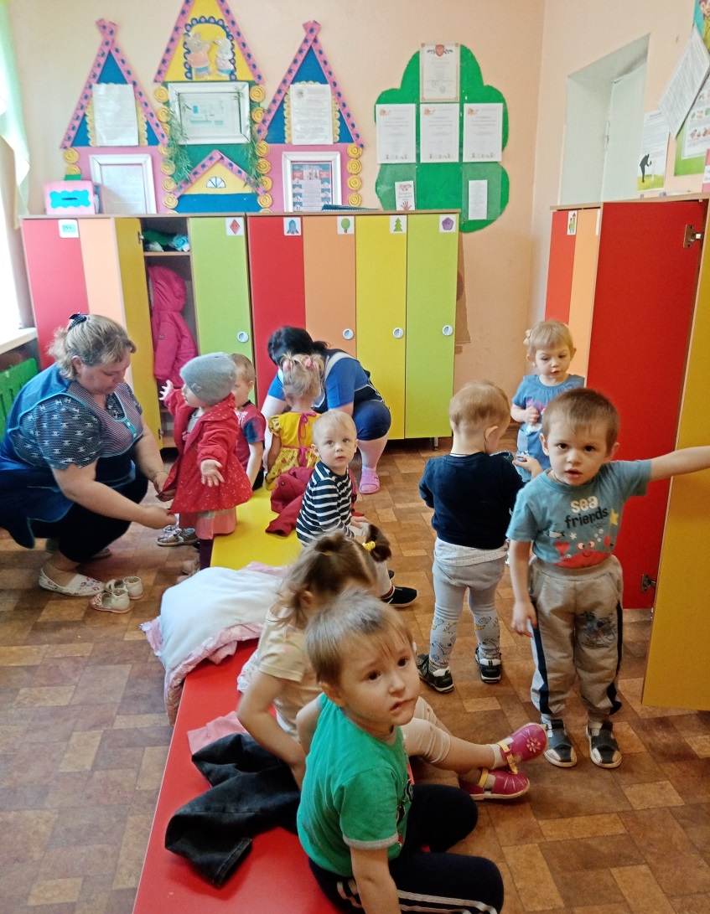
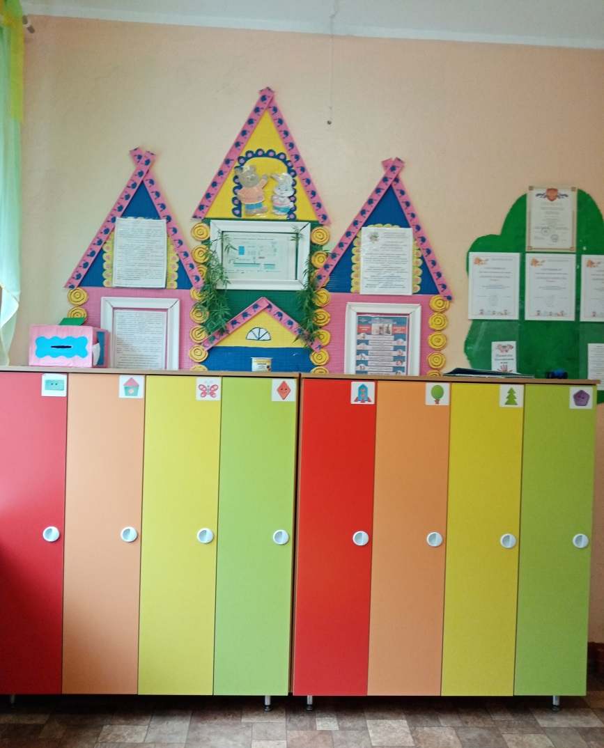
Текущее состояние процесса
Приёмная комната
Было:

Slide 6
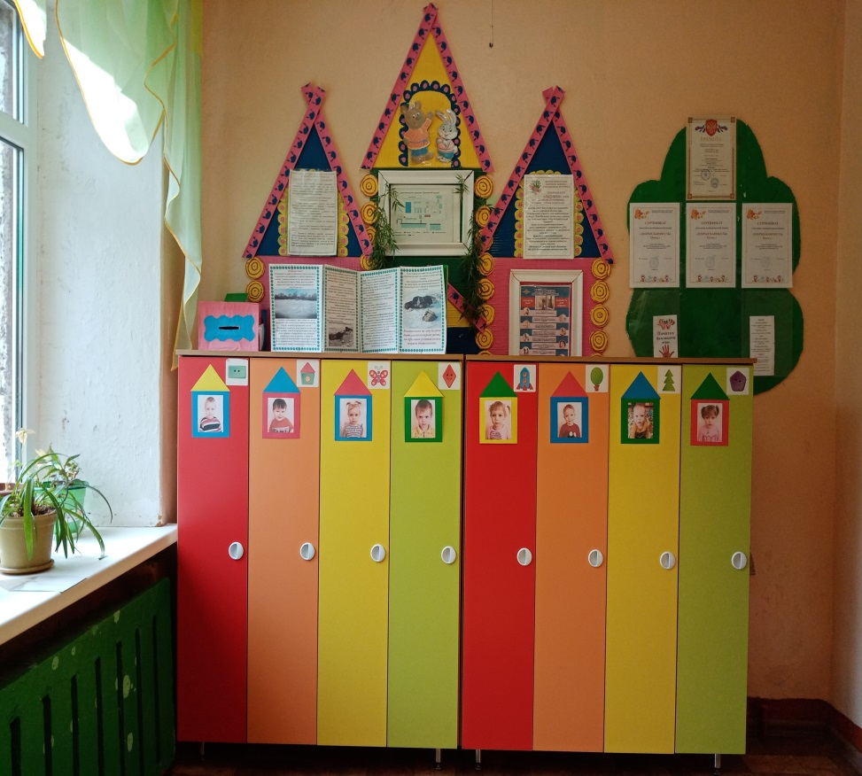
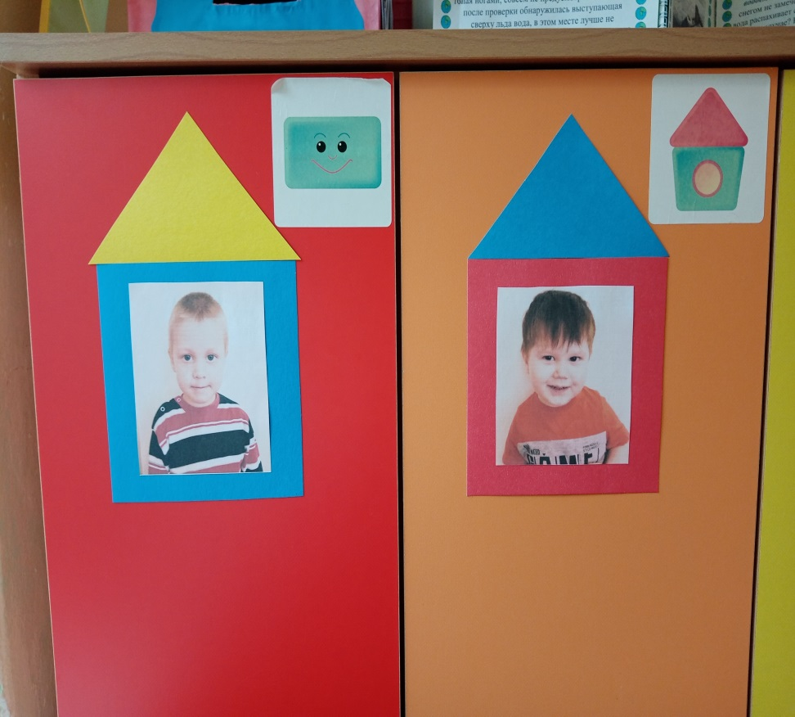
Целевое состояние процесса
Приёмная комната
Стало:

Slide 7
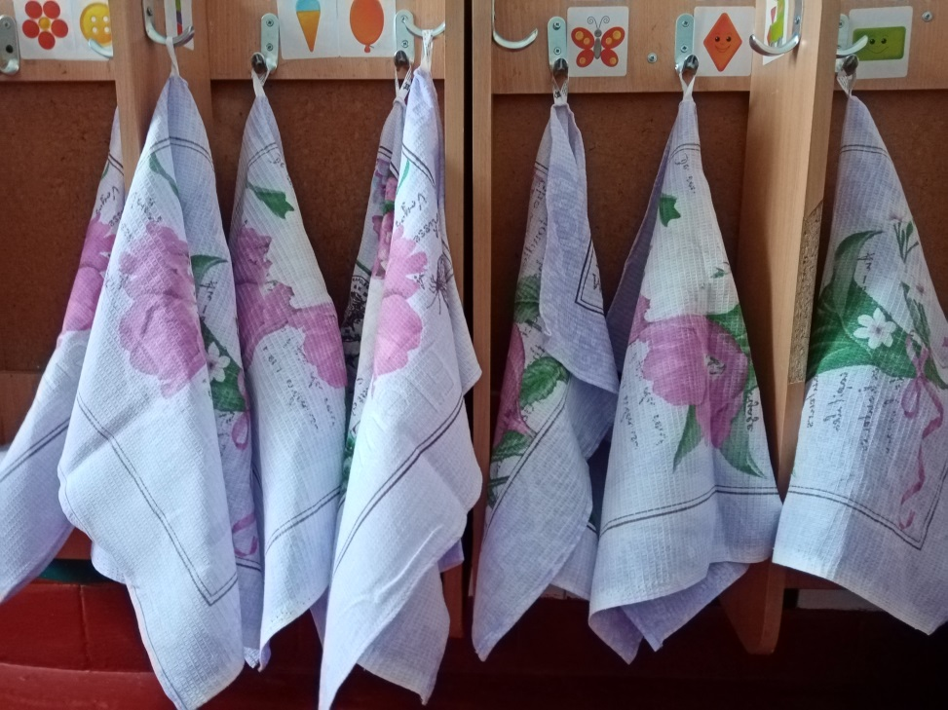
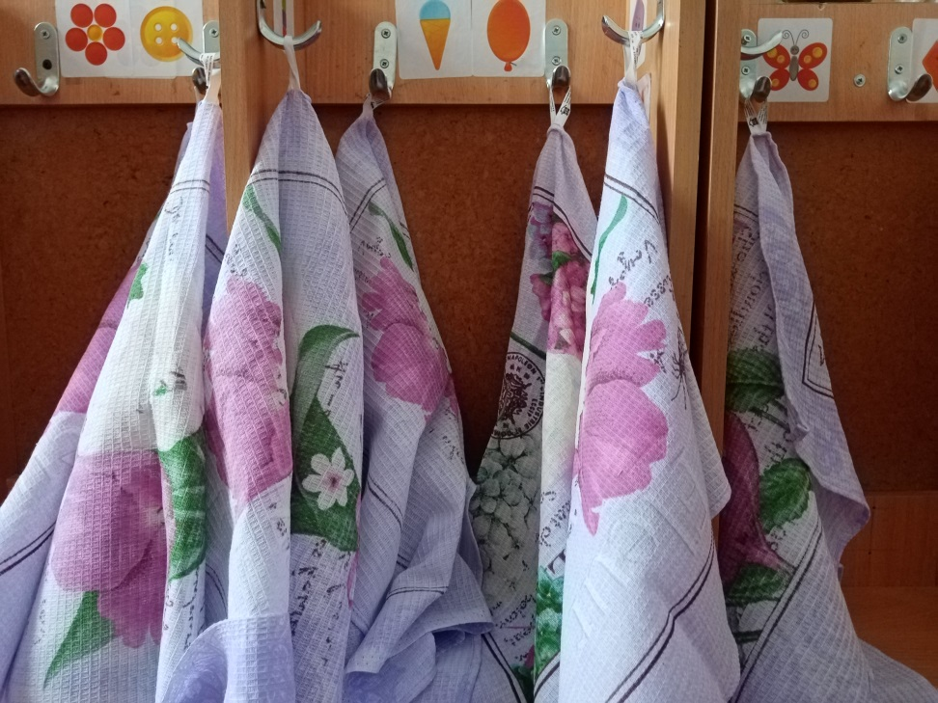
Текущее состояние процесса
Умывальная комната
Было:

Slide 8
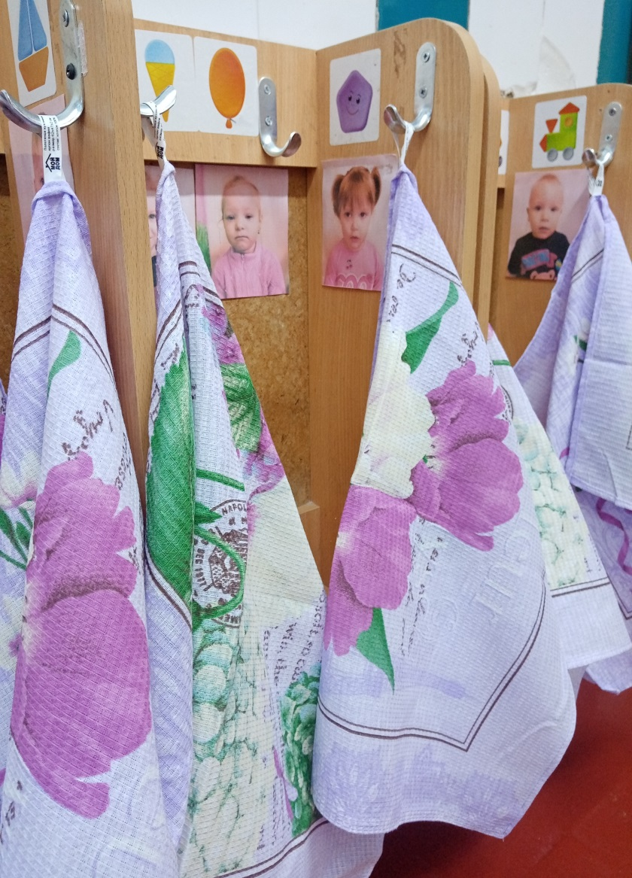
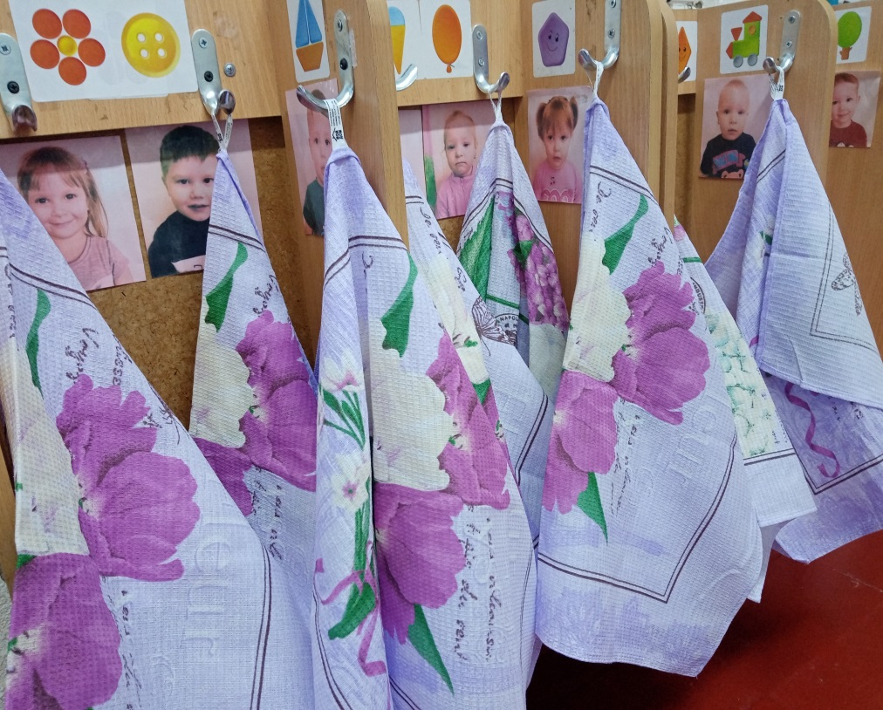
Целевое состояние процесса Умывальная комната
Стало:

Slide 9
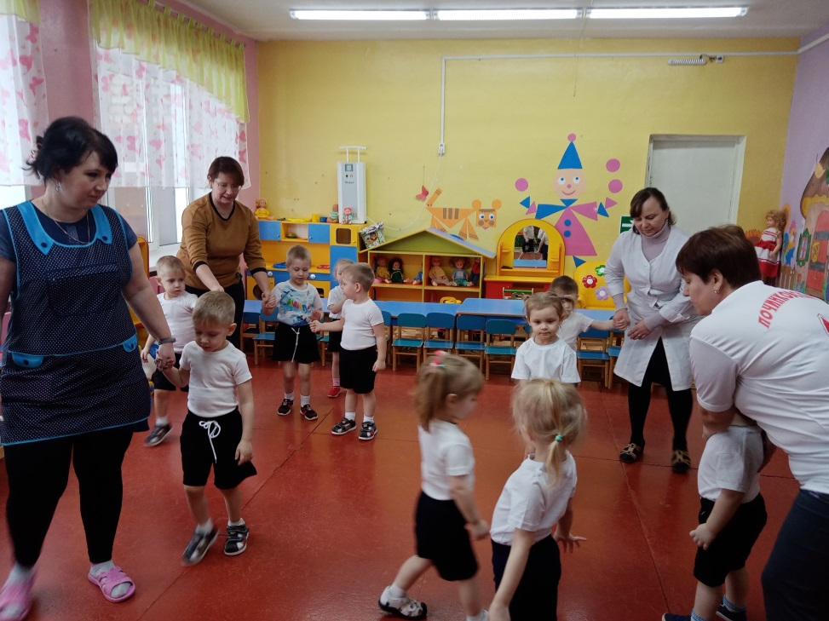
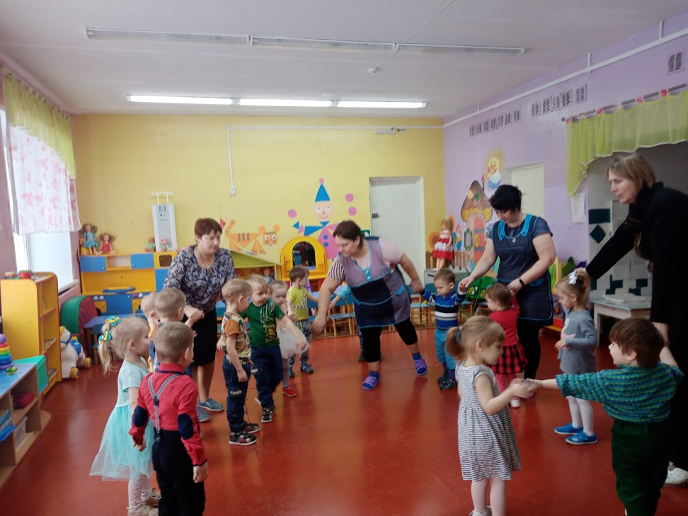
Текущее состояние процесса
Групповая комната
Было:
Физкультурное занятие
Музыка

Slide 10
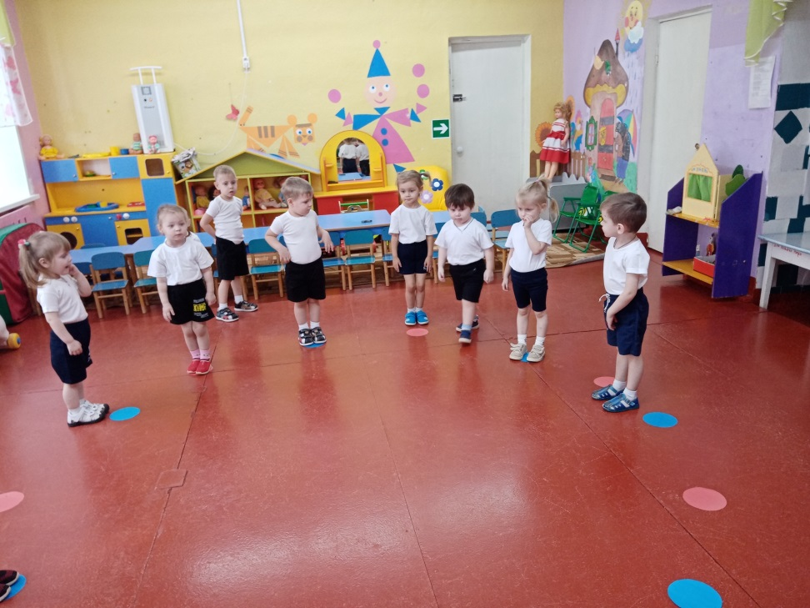
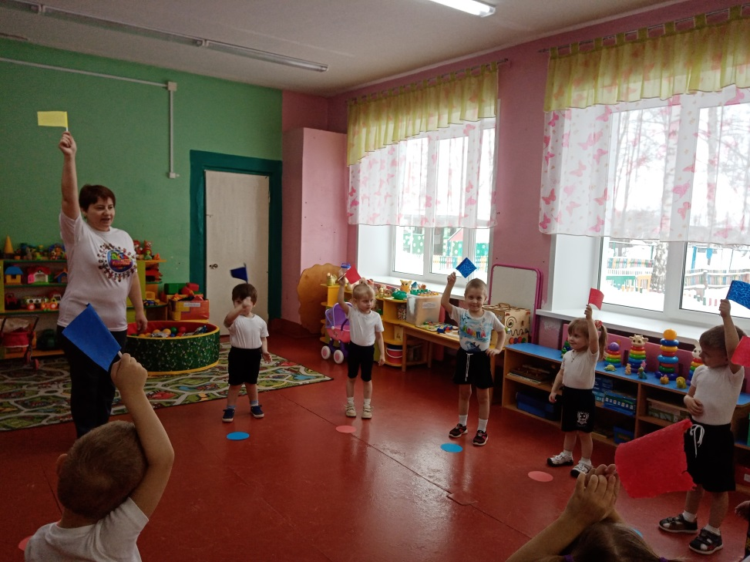
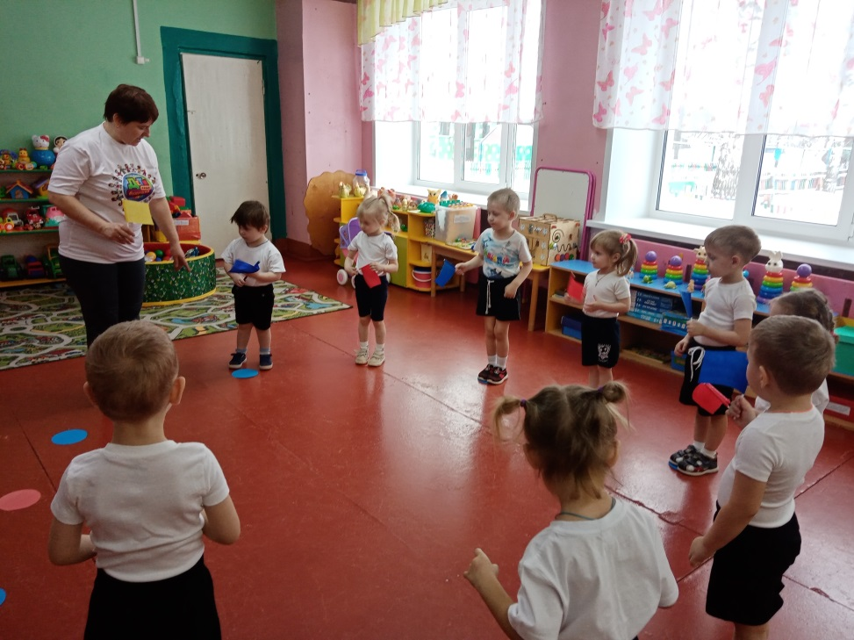
Целевое состояние процесса
Групповая комната физкультурное занятие
Стало:

Slide 11
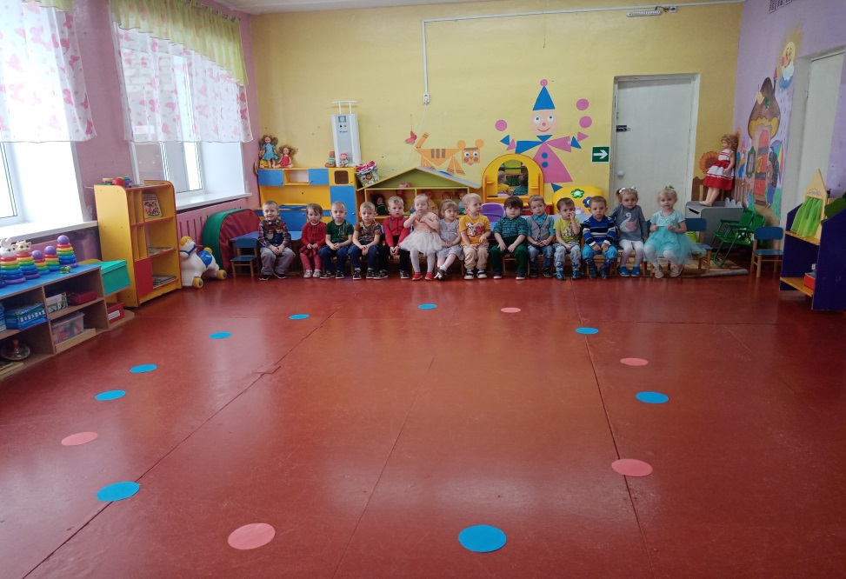
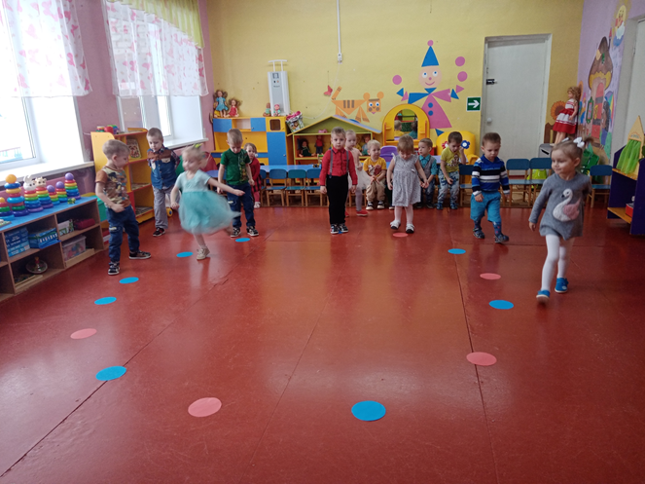
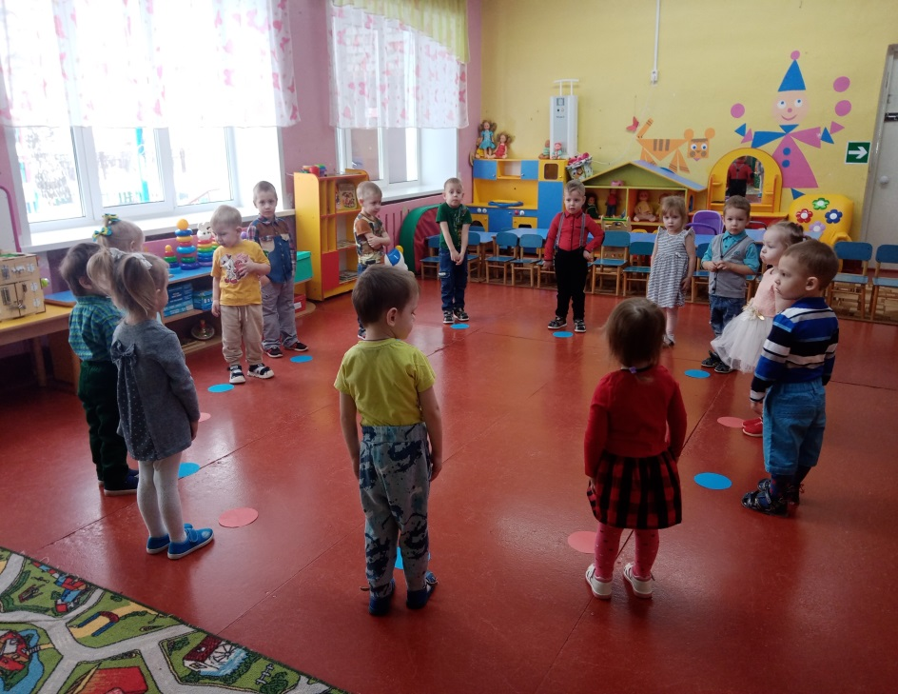
Целевое состояние процесса Групповая комната музыкальное занятие
Стало:

Slide 12
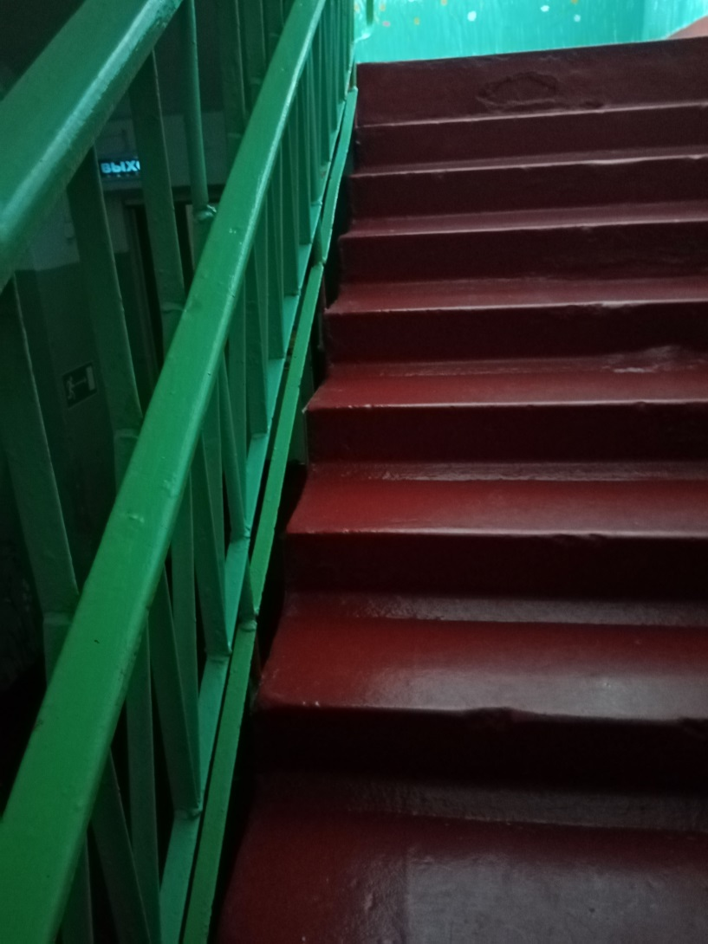
Текущее состояние процесса
:
Лестница
Было:

Slide 13
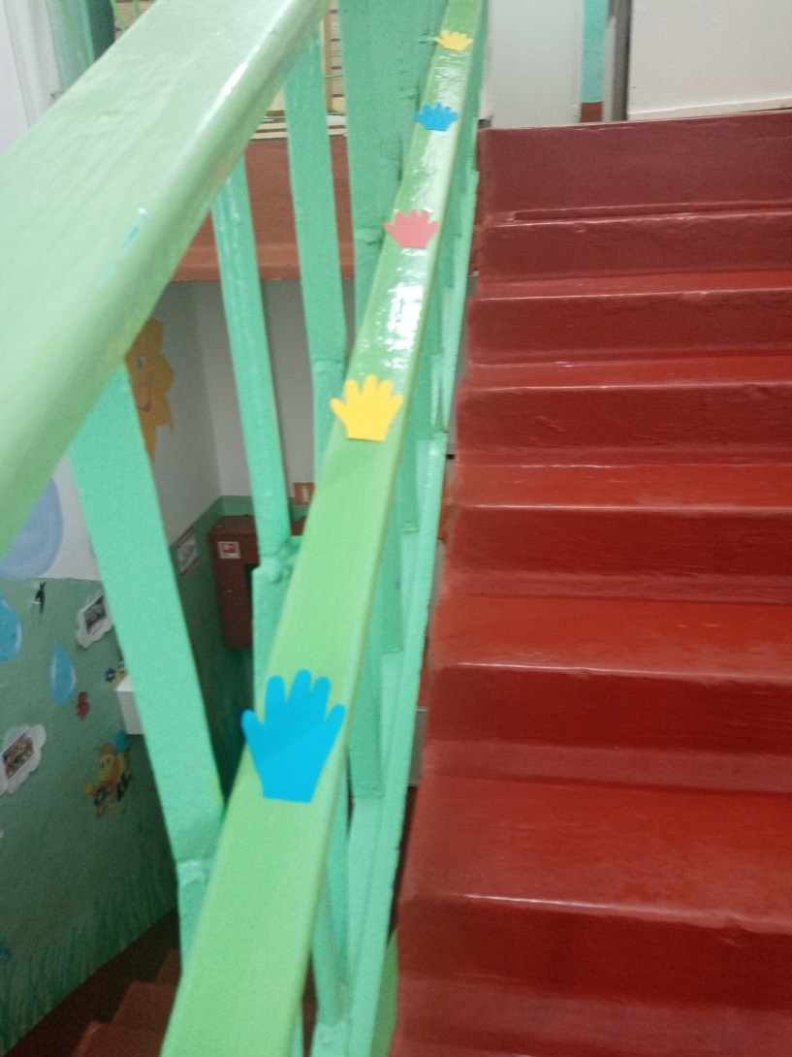
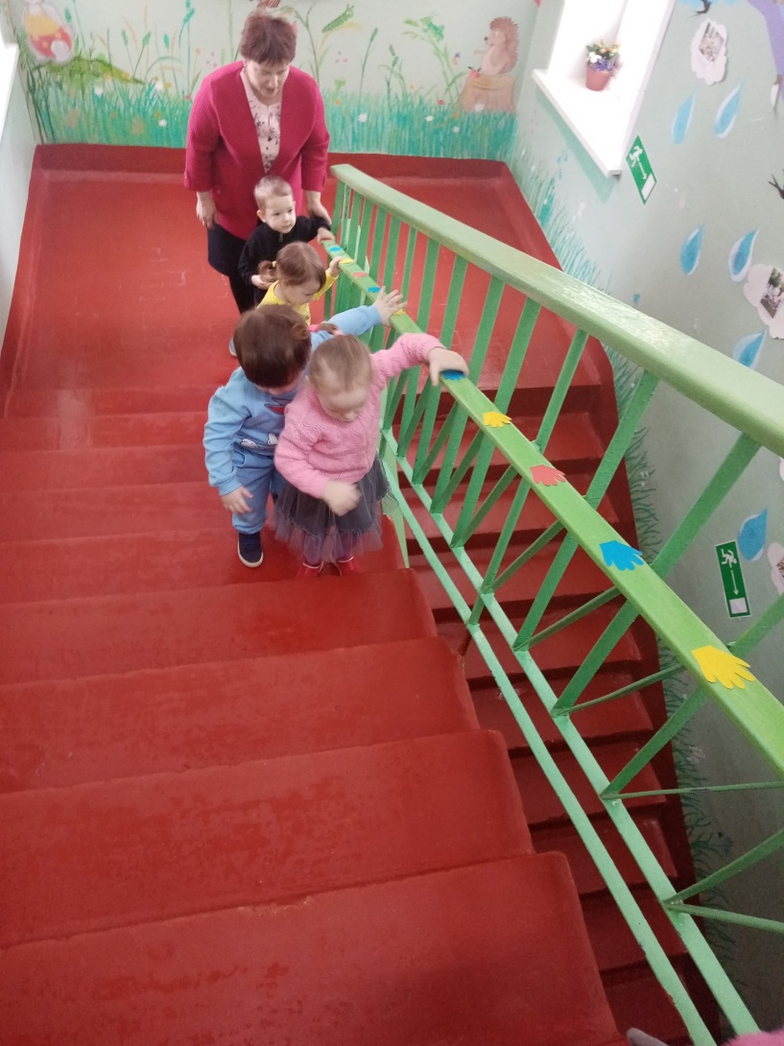
Целевое состояние процесса
Лестница
Стало:

Slide 14
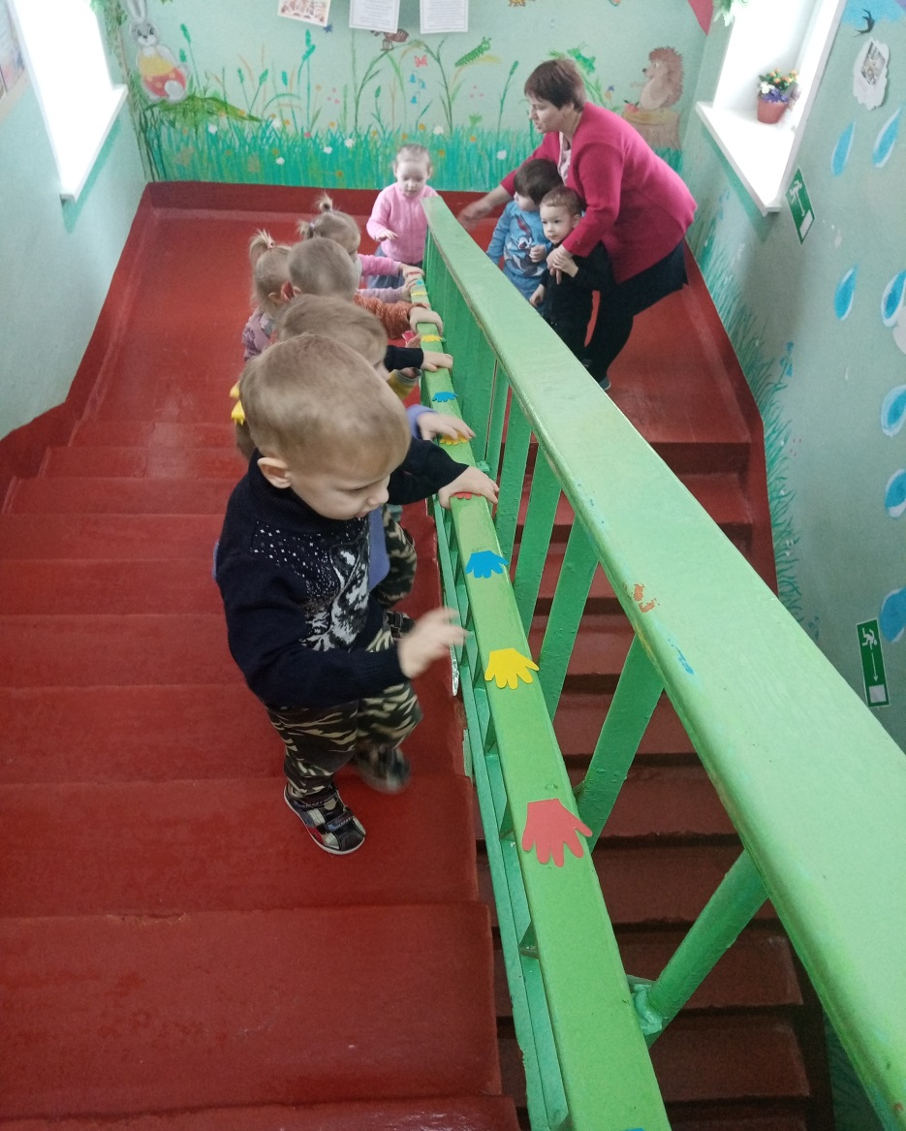
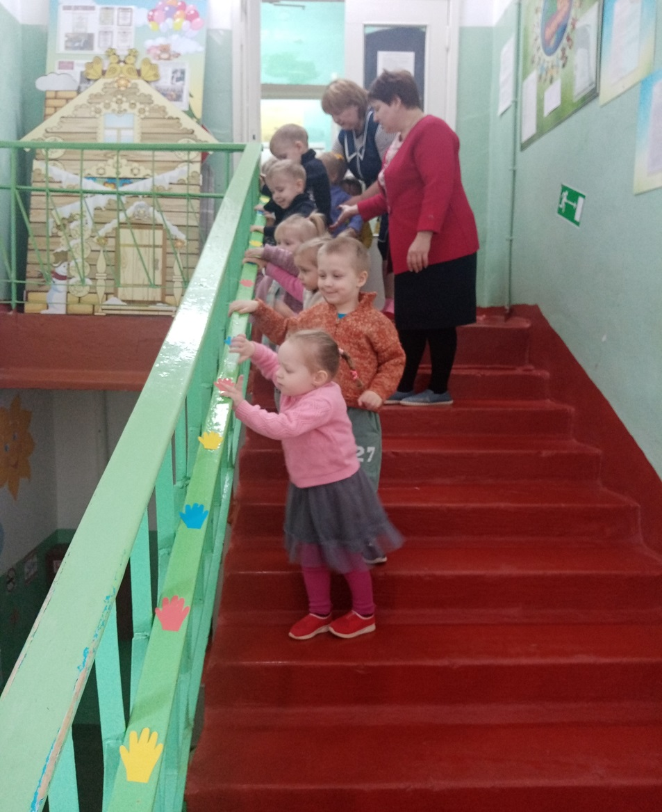
Лестница
Стало:

Slide 15
Итоги
Сократилось время сбора на прогулку.
Дети, особенно самые маленькие, стали быстрее и точнее находить свои полотенца.
Облегчился труд для педагогов и других сотрудников детского сада, помогающих одевать и раздевать детей.
Дети быстрее встают в круг, что позволяет больше времени уделить игровым заданиям, физическим упражнениям, танцам и играм.
При необходимости, воспитанники в сопровождении взрослых увереннее поднимаются по лестнице на второй этаж, а затем спускаются. Это повышает безопасность детей.
Удовлетворённость со стороны родителей, особенно бабушек и дедушек, так как они реже приводят детей и бывает сложно найти нужный шкафчик.

Slide 16
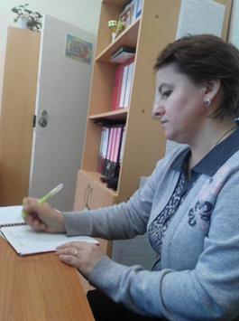
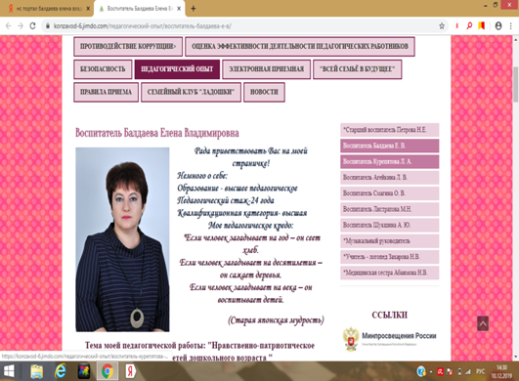
Транслирование опыта работы
Выступление на педагогическом совете (апрель 2022)
Презентация проекта на районном методическом объединении воспитателей по интеллектуальному развитию детей дошкольного возраста (июнь 2022)
Размещение проекта на сайте ДОУ.

Slide 17
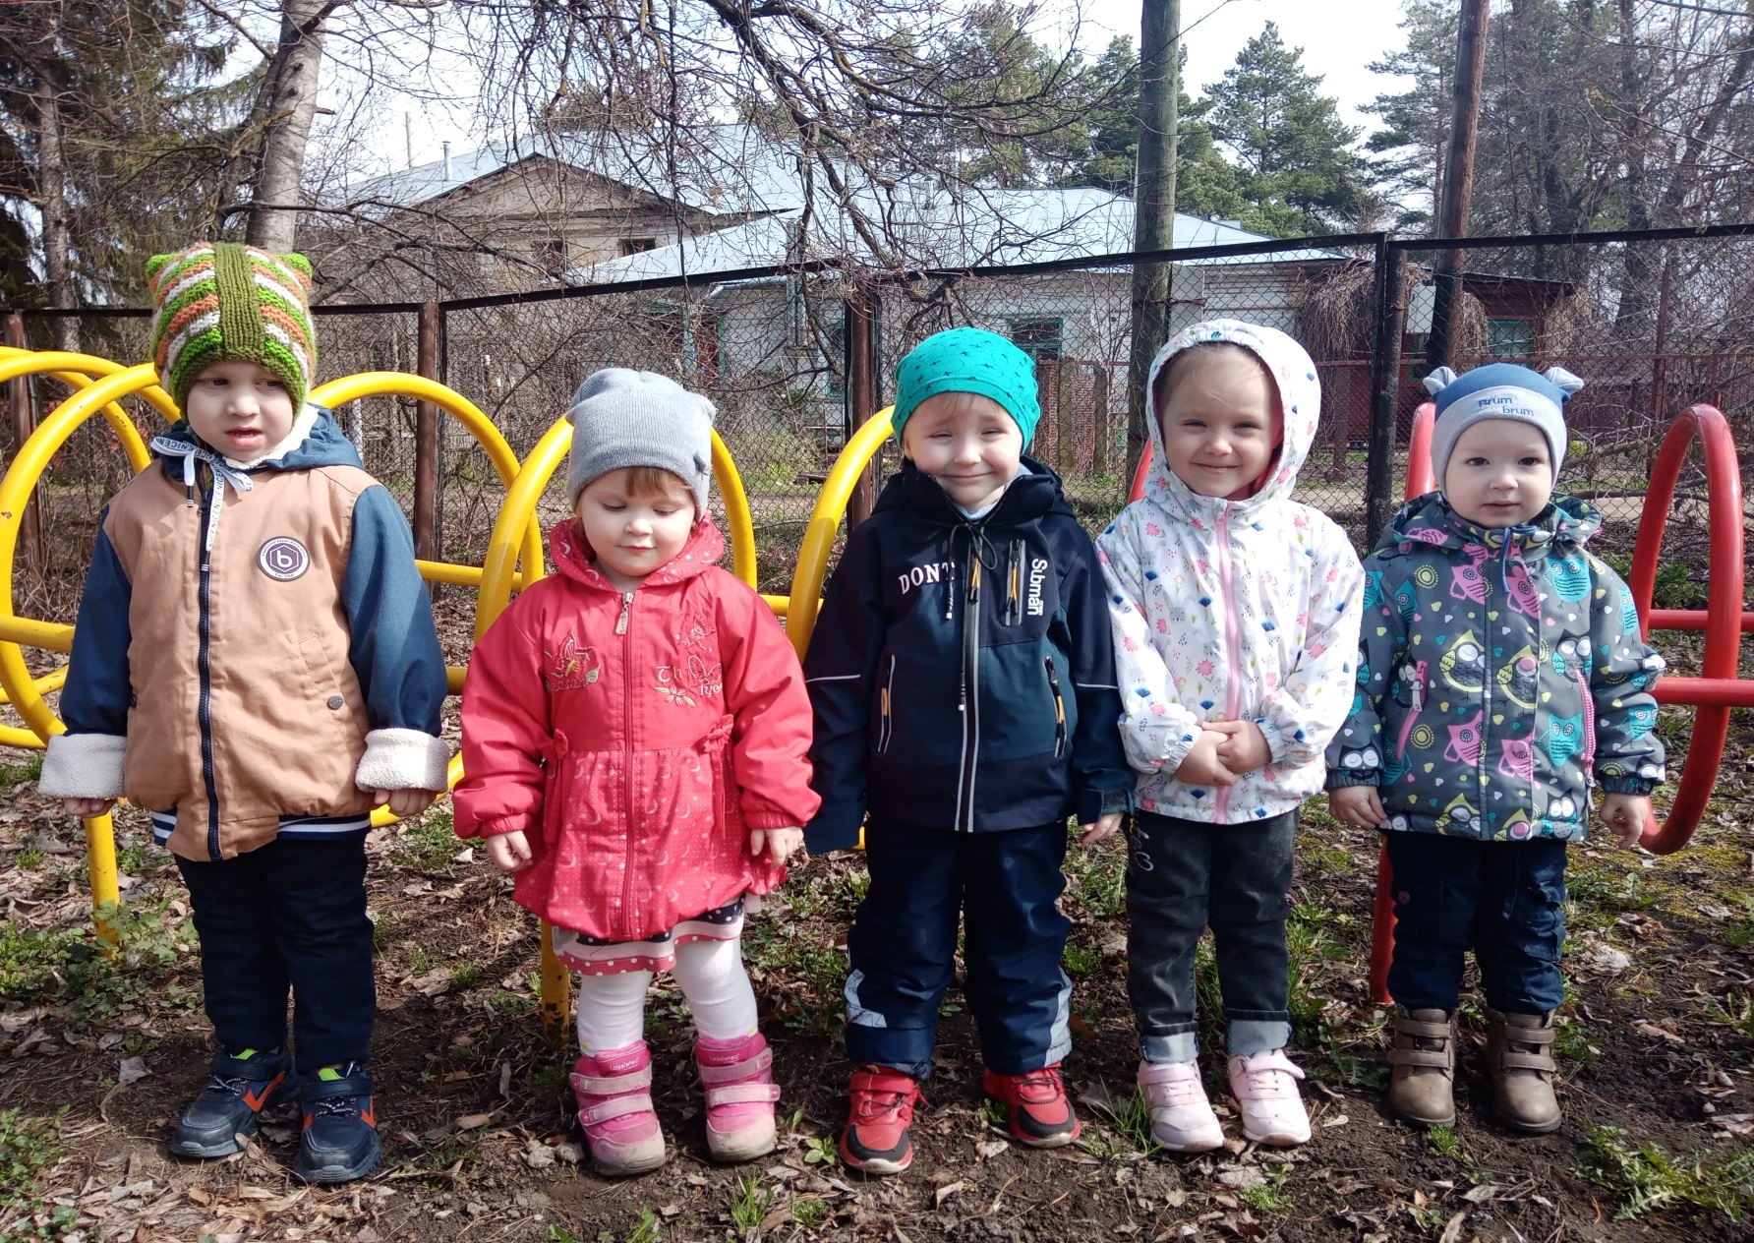
Спасибо за внимание!

